Slide 1
06
Capstone課程：畢業專題
學生整合大學四年所學的頂點課程，入學新生需於大四上修習畢業專題。
1
課程目的為提供學生一個應用所學核心能力於解決實際、複雜問題的機會。
2
作法:
競賽型題目:學生籌組團隊參與，期末簡報、海報與老師評比。
開放型題目:由老師或學生自訂題目，經課程委員會審核通過後，學生籌組團隊參與，依capstone精神，進行期末簡報、海報與老師評比。
結合暑期實習，學生於大三至公司實習，帶回該公司題目，大四上成組團隊執行專題，並與該公司合作。
3
36

Slide 2
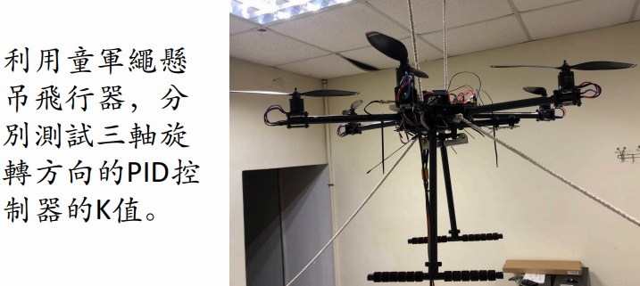
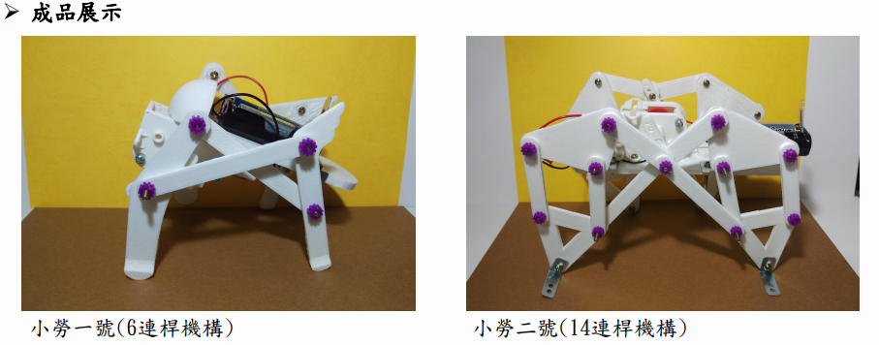
06
畢業專題現況:以107-1為例
開放型
本學期大四同學均有修習畢業專題。
經費補助方面：開放型每組補助2000元業務費，競賽型每組補助4000元業務費。因學校經費有限，未來鼓勵學生向企業募款籌資。
競賽型
競賽式題目
開放式題目
分四類-1)前進、2)動量、3)曲折、4)創意等競賽，選修同學分14組共68人。
以本系六大專長領域分類，選修同學分25組共65人。
37

Slide 3
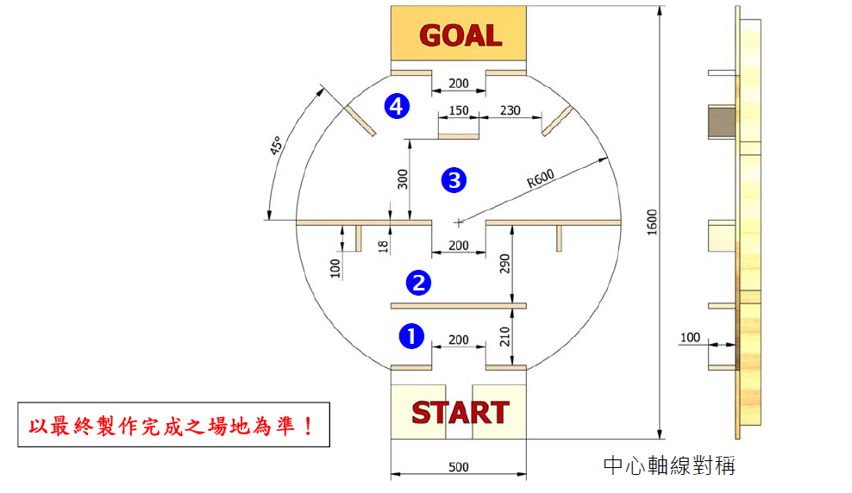
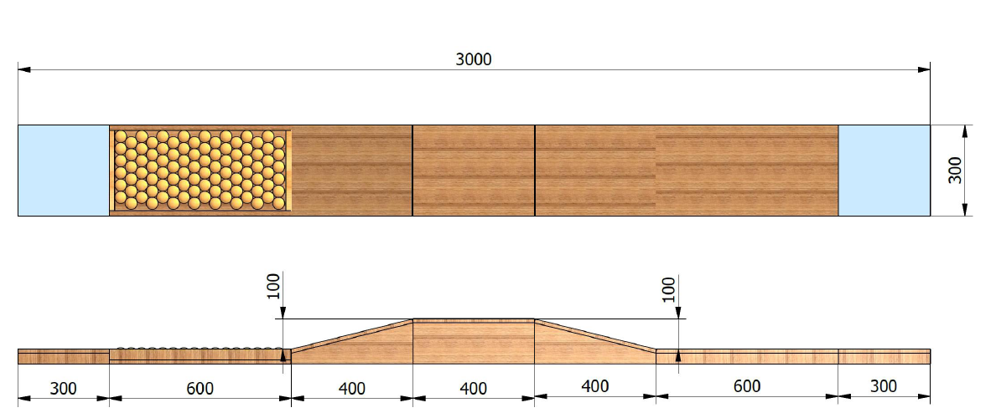
06
畢業專題競賽型題目
設計一步行方式運動之機械裝置，使其能自場地之出發區出發，步行在競賽場地之路徑，而能以最短時間至目標區。
設計一以程式控制機械裝置，使此一裝置能自行從場地之出發區出發，在場地中運動並能自動避開場地中障礙而至目標區。
前進
曲折
請學生設計魯布-哥德堡機械系統，完成舉旗工作，系統須包含六個設計裝置步驟。
使用所學過的知識與工具，發揮創意將移動載具的動量提升到最大。
動量
創意
37

Slide 4
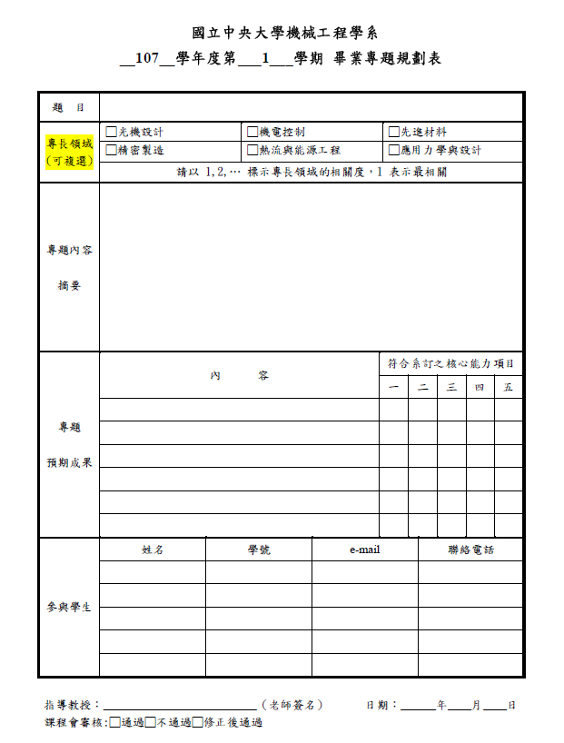
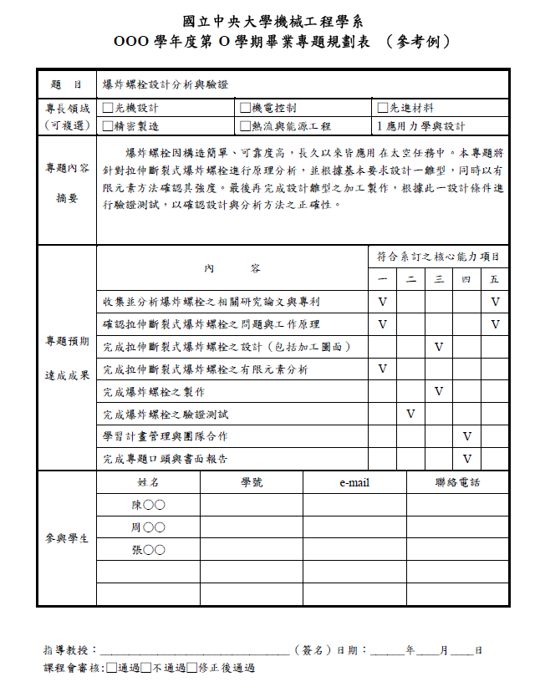
06
畢業專題規劃
畢業專題內容能使參與學生展現已具備本系五大核心能力。
畢業專題規劃表設計之目的除符合本系課程事先規劃之要求外，並能給予學生明確的專題工作要求。
本系新增Rubrics評量尺規，運用這項工具細部分析，以利展現明確的學生學習成果及是否達成本系設定之核心能力養成。評量詳情請見自評報告書表3.2-4
38

Slide 5
06
畢業專題核心能力評量結果
39

